Slide 1
BASES DE DATOS · PRÁCTICA 2
Sismos: proyecto asignado
Modelo Entidad–Relación Extendido
Damas Garnica Adrian
Esparza Ramón Fernando Adán
Ramos Padrón Jesus Emmanuel
Hernandez Barrios Samuel Rodrigo
Ingeniería en Sistemas Computacionales · 18 de octubre de 2026
3CV4 · Sismos
01
Notes:
Codex (OpenAI): apoyo en la elaboración del proyecto. Las propuestas P04–P12 siguen pendientes de validación.

Slide 2
BASES DE DATOS · PRÁCTICA 2
Contenido del bloque asignado
Presentación independiente del proyecto de música
Problema y datos de Sismos.
Demo local, consulta SQL y EER conceptual.
Correspondencia del esquema y propuestas del equipo.
3CV4 · Sismos
02
Notes:
Esta presentación contiene solo Sismos. El tiempo total de 12–15 minutos que pide la consigna también incluye el proyecto propio, ahora separado en BD-Proyecto-Musica. Repartir las propuestas después de confirmar el equipo y validar sus borradores.

Slide 3
BASES DE DATOS · PRÁCTICA 2
Sismos: del catálogo al análisis territorial
Proyecto asignado: Seismic Data Visualization System
Pregunta: ¿cómo relacionar los eventos con la población y la economía de una entidad?
El almacén combina sismos, tiempo, zonas y economía en un hecho de impacto.
La interpretación exige conservar el grano, las unidades y la procedencia de los valores.
3CV4 · Sismos
03
Notes:
Fuente: fork Samuel-Hdzx07/Seismic-Data-Visualization-System, commit 8569667cf4f46fab640dba3f82a7b324ca7efaf7. DDL sql/00-datawarehouse_tables.sql. Artículo Cuando México tiembla, DOI 10.24275/AZC2026E1004.

Slide 4
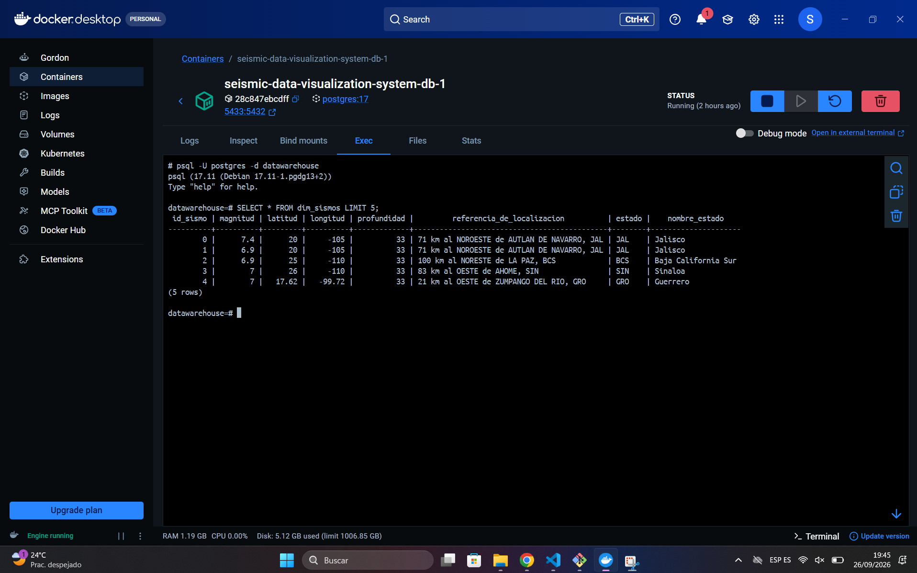
BASES DE DATOS · PRÁCTICA 2
Evidencia histórica de consulta SQL
La captura conservada devuelve cinco filas de dim_sismos
3CV4 · Sismos
04
Notes:
Captura histórica del levantamiento documentado el 26/09/2026, no una ejecución nueva. SELECT * FROM dim_sismos LIMIT 5. Explicar magnitud, coordenadas, profundidad y estado. La consulta se repitió el 18/10/2026 y confirmó 319592 filas totales. Ver levantamiento.md y el registro actual. La imagen mostrada sigue siendo la captura histórica.

Slide 5
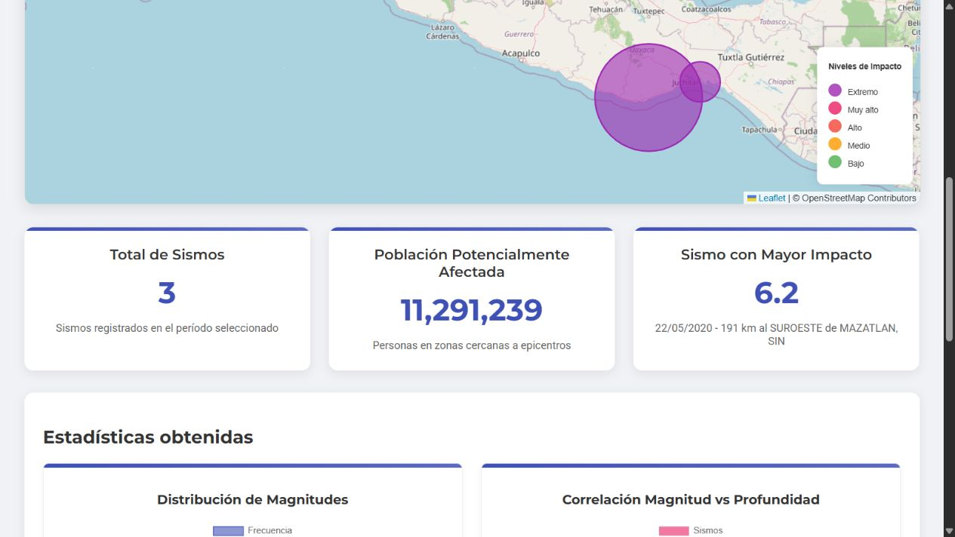
BASES DE DATOS · PRÁCTICA 2
Demo local con datos cargados
18/10/2026 · Año 2020, magnitud mínima 6: tres eventos
3CV4 · Sismos
05
Notes:
Captura real del 18/10/2026. El filtro pasó de 21 eventos con magnitud mínima 5 a 3 con magnitud mínima 6. La base respondió con 319592 filas en dim_sismos. Comandos reales en capturas/ejecucion-2026-10-18.txt. La captura auténtica de PowerShell está en capturas/arranque-terminal-2026-10-18.png. Los indicadores de población son resultados de la aplicación y no equivalen a personas damnificadas observadas.

Slide 6
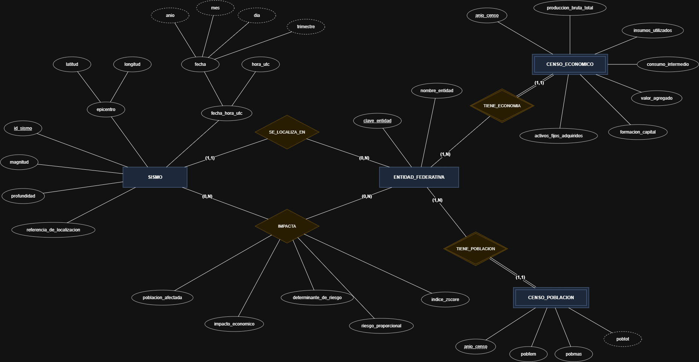
BASES DE DATOS · PRÁCTICA 2
Modelo conceptual del proyecto asignado
Sismos y censos dependen de su contexto territorial
3CV4 · Sismos
06
Notes:
Explicar SISMO, ENTIDAD_FEDERATIVA, CENSO_POBLACION y CENSO_ECONOMICO. Los censos son entidades débiles: entidad propietaria y año censal identifican cada registro. Fuente: proyecto-asignado/eer.png y correspondencia-con-el-esquema.pdf.

Slide 7
BASES DE DATOS · PRÁCTICA 2
Correspondencia con el almacén publicado
El modelo conceptual expresa reglas que el esquema físico puede perder
Dominio conceptual | Tabla publicada | Punto para explicar
SISMO | dim_sismos | Estado abreviado y nombre redundantes
Fecha del evento | dim_tiempo | Dimensión separada para análisis
Entidad / censo poblacional | dim_zonas | Año censal no conservado
Censo económico | dim_economia | Edición censal no conservada
Relación de impacto | fact_impacto_sismos_imputed | Hecho sin PK declarada
3CV4 · Sismos
07
Notes:
Contraste con DDL del commit 8569667cf4f46fab640dba3f82a7b324ca7efaf7. No presentar el esquema estrella como si fuera el modelo conceptual. El PDF de correspondencia contiene el análisis completo.

Slide 8
BASES DE DATOS · PRÁCTICA 2
Tres propuestas registradas
Hernandez Barrios Samuel Rodrigo · Issues #1, #2 y #3
P01 Réplicas y secuencias sísmicas
SISMO: principal / SISMO: réplica
P02 Placas tectónicas como contexto
SISMO / PLACA_TECTONICA
P03 Municipios y localidades expuestas
SISMO / LOCALIDAD
3CV4 · Sismos
08
Notes:
P01 Réplicas y secuencias sísmicas
Estado: Registrada / issue #1
Necesidad: El modelo actual representa los sismos como eventos aislados y no conserva qué evento se considera réplica de otro.
Función: Un analista selecciona un sismo principal y consulta sus réplicas, distancias e intervalos. La ventana temporal y el radio de búsqueda son configurables.
Modelo: Relación recursiva ES_REPLICA_DE sobre SISMO: principal (0,N), réplica (0,1). intervalo_horas y distancia_km son derivados. El criterio de asignación debe documentarse como una regla operativa, no como una clasificación sismológica definitiva.
Sustento: Propuesta existente en el issue #1 y en el documento original. Atiende la necesidad identificada al contrastar los usos del artículo con el modelo.
Dificultad: Media: comparar eventos por tiempo, distancia y magnitud, resolver candidatos y validar el resultado.
P02 Placas tectónicas como contexto
Estado: Registrada / issue #2
Necesidad: El catálogo no conserva la placa asociada al epicentro ni el contexto de sus límites.
Función: Un usuario consulta eventos por placa y compara magnitudes y profundidades por región tectónica.
Modelo: PLACA_TECTONICA con identificador, nombre y geometría; SISMO (0,1) - OCURRE_EN - PLACA_TECTONICA (0,N). INTERACTUA_CON relaciona placas y guarda tipo_limite.
Sustento: Propuesta existente en el issue #2. La figura de placas del artículo y la necesidad de incorporar fuentes adicionales motivan la ampliación.
Dificultad: Media: obtener una fuente geográfica adecuada, documentar su precisión y resolver puntos cercanos a fronteras.
P03 Municipios y localidades expuestas
Estado: Registrada / issue #3
Necesidad: La información territorial disponible se agrega por entidad federativa y no permite distinguir localidades cercanas a un epicentro.
Función: Protección civil consulta localidades dentro de un radio, con población y distancia, agrupadas por municipio.
Modelo: MUNICIPIO depende de ENTIDAD_FEDERATIVA y LOCALIDAD de MUNICIPIO. EXPUESTA_A relaciona SISMO y LOCALIDAD en M:N; distancia_epicentro_km es derivada.
Sustento: Issue #3 y hallazgo comprobable en el DDL: dim_zonas solo contiene atributos de entidad y población agregada.
Dificultad: Alta: cargar un catálogo territorial más detallado y controlar el volumen de relaciones sismo-localidad.

Slide 9
BASES DE DATOS · PRÁCTICA 2
Tres propuestas para validar
Damas Garnica Adrian · Revisor sugerido, pendiente de aceptación
P04 Identidad territorial consistente
ENTIDAD_FEDERATIVA / IDENTIFICADOR_TERRITORIAL
P05 Ediciones censales comparables
CENSO_POBLACION / EDICION_CENSAL
P06 Trazabilidad de valores imputados
[SISMO - IMPACTA - ENTIDAD] / REGISTRO_IMPUTACION
3CV4 · Sismos
09
Notes:
P04 Identidad territorial consistente
Estado: Borrador para validación
Necesidad: La entidad federativa se repite con nombres y tipos distintos en las dimensiones, sin un catálogo común que resuelva equivalencias.
Función: El analista selecciona una entidad una sola vez y obtiene sismos, población y economía asociados a la misma identidad territorial.
Modelo: Conservar ENTIDAD_FEDERATIVA como identidad común y agregar IDENTIFICADOR_TERRITORIAL (fuente, código, vigencia). Normalizar las referencias desde sismos y censos mediante un mapeo verificable de códigos.
Sustento: Hallazgo en el DDL: estado es VARCHAR, entidad de zonas es INT y entidad de economía es DOUBLE PRECISION. Desarrolla la idea de catálogo único que aparecía en la presentación anterior.
Dificultad: Media: depurar equivalencias y migrar referencias sin confundir abreviaturas con claves oficiales.
P05 Ediciones censales comparables
Estado: Borrador para validación
Necesidad: Las dimensiones publicadas no conservan anio_censo; una actualización puede impedir distinguir mediciones de distintas ediciones.
Función: El usuario elige la edición censal y compara indicadores de una entidad entre periodos sin sobrescribir observaciones anteriores.
Modelo: Agregar EDICION_CENSAL (identificador, año, fuente, fecha de referencia) y vincular CENSO_POBLACION y CENSO_ECONOMICO a su edición. La combinación entidad-edición identifica cada observación censal.
Sustento: Ausencia de anio_censo en dim_zonas y dim_economia. El EER ya reconoce el año; la propuesta añade metadatos de edición y evita perderlo en el almacén.
Dificultad: Media: definir el grano, conservar ediciones y hacer explícita la edición usada por cada consulta de impacto.
P06 Trazabilidad de valores imputados
Estado: Borrador para validación
Necesidad: El nombre de la tabla de hechos indica imputación, pero su DDL no registra qué campo se estimó ni cómo se obtuvo el resultado.
Función: El analista distingue valores observados e imputados y consulta método, fecha y valor original antes de usar un indicador.
Modelo: Agregar REGISTRO_IMPUTACION relacionado con una ocurrencia de IMPACTA mediante agregación. Registrar campo, valor original, valor obtenido, método y versión, fecha y medida de confianza solo cuando el método la produzca.
Sustento: Hallazgo en fact_impacto_sismos_imputed: no hay columnas de procedencia de imputación. Desarrolla la propuesta de trazabilidad incluida en la presentación anterior.
Dificultad: Alta: identificar cada observación de impacto y registrar resultados reproducibles sin atribuir una confianza que no se haya calculado.

Slide 10
BASES DE DATOS · PRÁCTICA 2
Tres propuestas para validar
Esparza Ramón Fernando Adán · Revisor sugerido, pendiente de aceptación
P07 Procedencia y lotes de carga
SISMO / LOTE_CARGA
P08 Historial de correcciones manuales
SISMO / REVISION_DATO
P09 Evaluación de calidad de registros
SISMO / EVALUACION_CALIDAD
3CV4 · Sismos
10
Notes:
P07 Procedencia y lotes de carga
Estado: Borrador para validación
Necesidad: El modelo no permite determinar con qué archivo o actualización se incorporó un registro al sistema.
Función: El administrador rastrea un sismo hasta su fuente y lote, identifica la fecha de incorporación y consulta el alcance de cada carga.
Modelo: Agregar FUENTE_DATOS y LOTE_CARGA con referencia de archivo, hash, fechas y estado. Registrar la incorporación de SISMO a un lote. La procedencia no reemplaza el historial de correcciones manuales ni el registro de imputación.
Sustento: Necesidad identificada durante la revisión del DDL, que solo declara datos del dominio y carece de metadatos de carga.
Dificultad: Media: instrumentar el proceso de carga y definir cómo detectar duplicados y nuevas versiones de archivos.
P08 Historial de correcciones manuales
Estado: Borrador para validación
Necesidad: Una corrección de magnitud, coordenadas o referencia puede reemplazar información sin conservar quién la modificó y por qué.
Función: Una persona autorizada corrige un registro y el equipo puede consultar la secuencia de cambios y su justificación.
Modelo: Agregar REVISION_DATO con campo, valor anterior, valor nuevo, motivo, instante y editor; relacionarla con SISMO. Se documentan cambios manuales, separados de la estimación automática de datos faltantes.
Sustento: Necesidad identificada en el análisis de integridad: el esquema no contiene una bitácora de modificaciones del catálogo.
Dificultad: Media: identificar editores y registrar cambios de forma transaccional, conservando la referencia al registro afectado.
P09 Evaluación de calidad de registros
Estado: Borrador para validación
Necesidad: No se conservan resultados de validación que permitan distinguir registros completos, sospechosos y rechazados antes del análisis.
Función: El equipo filtra incidencias por regla o lote y conoce qué datos requieren revisión antes de generar reportes.
Modelo: Agregar REGLA_CALIDAD y EVALUACION_CALIDAD para relacionar SISMO con regla, versión, resultado, fecha y detalle. No sustituir el valor original ni confundir una incidencia con una corrección.
Sustento: Hallazgo del DDL: latitud, longitud, magnitud y demás campos no tienen CHECK ni NOT NULL; la consulta histórica muestra que es importante examinar la calidad antes de interpretar valores.
Dificultad: Media: acordar reglas, conservar resultados y distinguir avisos de errores que realmente impiden la carga.

Slide 11
BASES DE DATOS · PRÁCTICA 2
Tres propuestas para validar
Ramos Padrón Jesus Emmanuel · Revisor sugerido, pendiente de aceptación
P10 Comparación de escenarios de impacto
SISMO / RESULTADO_ESCENARIO
P11 Observaciones por estación
SISMO / OBSERVACION_INSTRUMENTAL
P12 Alertas por criterios configurables
SISMO / ALERTA_GENERADA
3CV4 · Sismos
11
Notes:
P10 Comparación de escenarios de impacto
Estado: Borrador para validación
Necesidad: El hecho publicado guarda indicadores de impacto sin identificar un escenario, versión de cálculo o parámetros que expliquen diferencias entre estimaciones.
Función: El analista compara resultados para un mismo sismo bajo distintas ediciones censales o configuraciones, manteniendo separados los resultados calculados de los datos observados.
Modelo: Agregar ESCENARIO_IMPACTO y RESULTADO_ESCENARIO relacionados con SISMO y ENTIDAD_FEDERATIVA. Guardar versión de cálculo, parámetros, edición de datos, fecha e indicadores con unidades definidas.
Sustento: Necesidad identificada a partir de los indicadores del hecho y de la ausencia de metadatos de escenario en su DDL. No se afirma que las estimaciones sean predicciones validadas.
Dificultad: Alta: definir una metodología reproducible y comparar únicamente resultados de grano y unidades compatibles.
P11 Observaciones por estación
Estado: Borrador para validación
Necesidad: El catálogo describe epicentros, pero no conserva mediciones instrumentales asociadas a una estación y a un evento.
Función: El investigador consulta estaciones que registraron un evento y examina sus mediciones con unidades y procedencia explícitas.
Modelo: Agregar ESTACION y OBSERVACION_INSTRUMENTAL entre SISMO y ESTACION, con instante, variable, valor, unidad y fuente. Un evento y una estación pueden tener varias observaciones.
Sustento: Necesidad de análisis planteada en este borrador. Requiere conseguir y evaluar una fuente de mediciones; esos datos no están en la base actual y no se inventan para la propuesta.
Dificultad: Alta: conseguir una fuente compatible, vincular eventos y estaciones y evitar mezclar magnitudes, intensidad y mediciones físicas diferentes.
P12 Alertas por criterios configurables
Estado: Borrador para validación
Necesidad: Las consultas manuales no conservan qué eventos cumplieron una regla de interés ni a quién corresponde revisar el resultado.
Función: Un observador configura umbrales de magnitud, profundidad o entidad y consulta un historial de coincidencias y atención. La función sirve para seguimiento del catálogo, sin presentarse como alerta temprana.
Modelo: Agregar OBSERVADOR, REGLA_ALERTA y ALERTA_GENERADA; vincular cada alerta con SISMO, regla y fecha de evaluación, y registrar estado de atención. No se envían mensajes reales al elaborar esta propuesta.
Sustento: Necesidad de seguimiento identificada a partir de las consultas de Sismos. La evaluación posterior de un registro es distinta de un sistema de aviso previo a la llegada de ondas.
Dificultad: Media: versionar reglas, evitar duplicados y conservar el motivo por el que un evento cumplió el criterio.

Slide 12
BASES DE DATOS · PRÁCTICA 2
Estado de la entrega
Documentación recuperada y evidencias actuales
Demo local y consulta SQL comprobadas.
Doce propuestas documentadas; nueve por validar.
Pendiente: nueve issues y revisión del compañero.
3CV4 · Sismos
12
Notes:
Fuentes: levantamiento.md, eer.png, correspondencia-con-el-esquema.pdf, propuestas/propuestas-de-mejora.pdf. Los issues #1–#3 están en Proyecto-Asig-Sismos. No se atribuye validación de compañeros ni ejecución del cambio de Práctica 3.

